Slide 1



TEAM:
SEAHORSE
BUBBLE

Slide 2
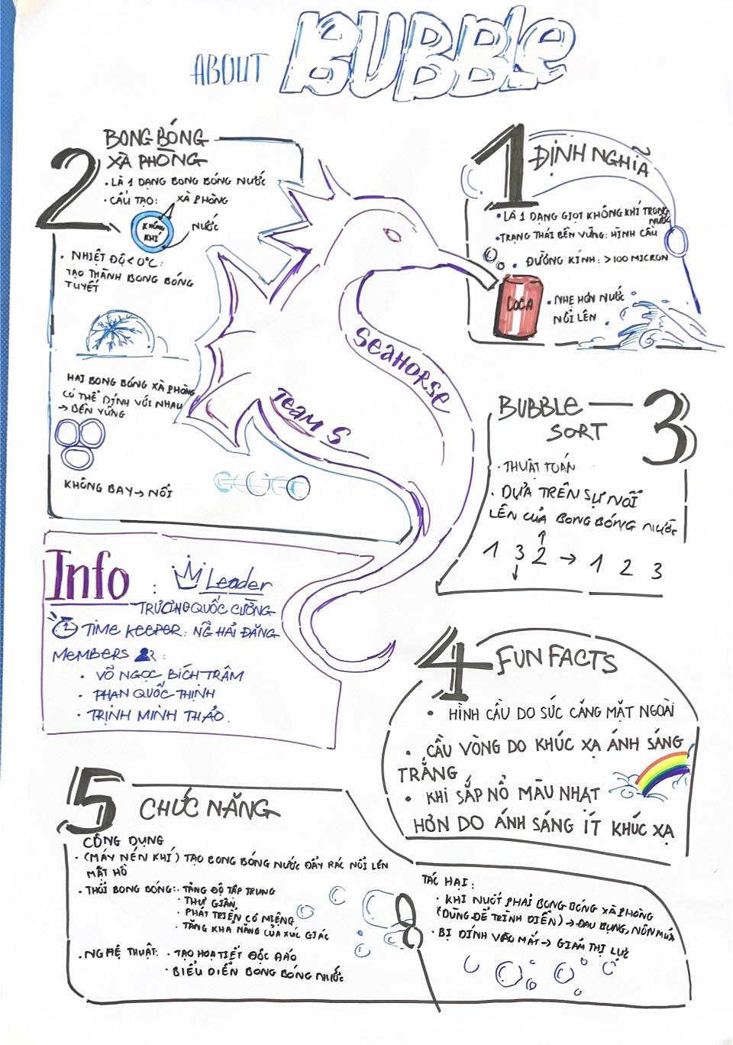
POSTER

Slide 4
Lí do chọn biểu tượng
cá ngựa
Biểu tượng của nhóm là: Cá ngựa
Cá ngựa có dáng hình như chữ S - thứ tự của nhóm
Cá ngựa có 2 đặc tính rất thú vị liên quan đến bong bóng nước:
Thổi ra bong bóng nước khi nhận thấy nguy hiểm
Giao tiếp với nhau bằng bong bóng nước

Slide 5
Lí do chọn biểu tượng
cá ngựa
Biểu tượng của nhóm là: Cá ngựa
Cá ngựa có dáng hình như chữ S - thứ tự của nhóm
Cá ngựa có 2 đặc tính rất thú vị liên quan đến bong bóng nước:
Thổi ra bong bóng nước khi nhận thấy nguy hiểm
Giao tiếp với nhau bằng bong bóng nước

Slide 7
CÁC THÀNH VIÊN
TRONG NHÓM

Slide 8
CÁC THÀNH VIÊN
TRONG NHÓM
Trương Quốc Cường - Leader ( MSSV: 23127333)
Nguyễn Hải Đăng - Timekeeper (MSSV: 23127165)
Võ Ngọc Bích Trâm - Member (MSSV: 23127271)
Phan Quốc Thịnh - Member (MSSV: 23127486)
Trịnh Minh Thảo - Member (MSSV: 23127480)

Slide 9

Mục lục
1
2
Part 1
Định nghĩa
Part 2
Bong bóng
Xà phòng
3
4
5
Part 3
Bubble sort
Part 5
Chức năng
Part 4
Fun facts

Slide 10

01
PART 1
ĐỊNH NGHĨA

Slide 11
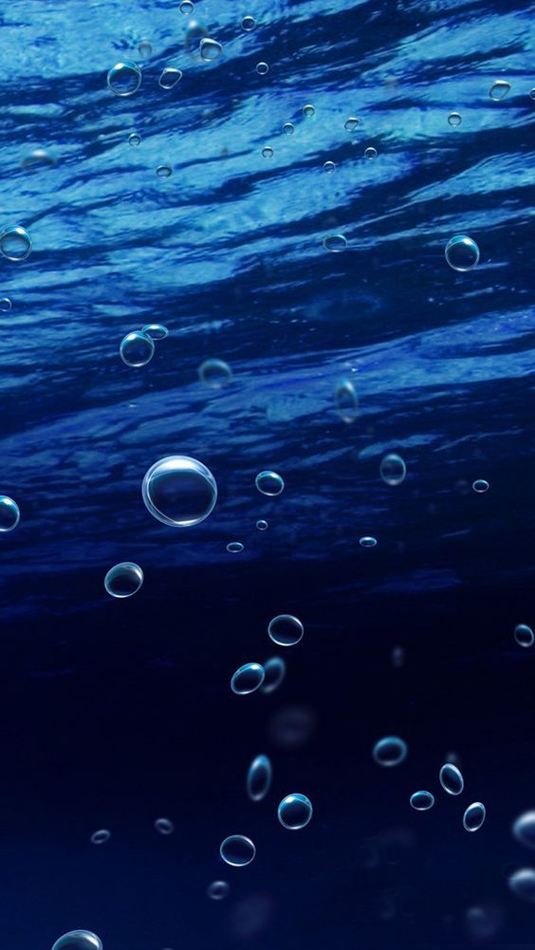
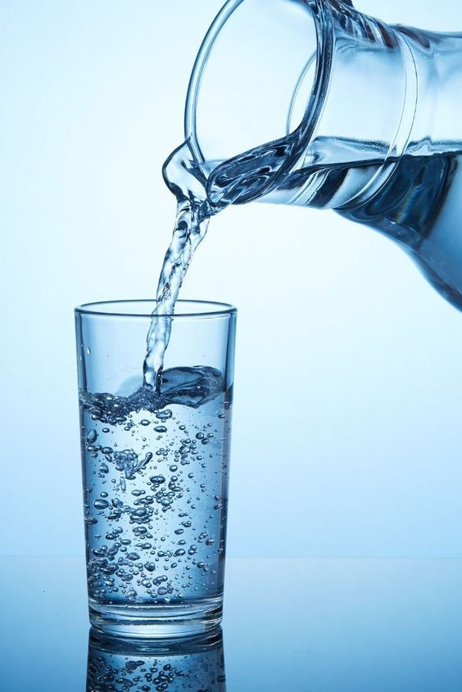
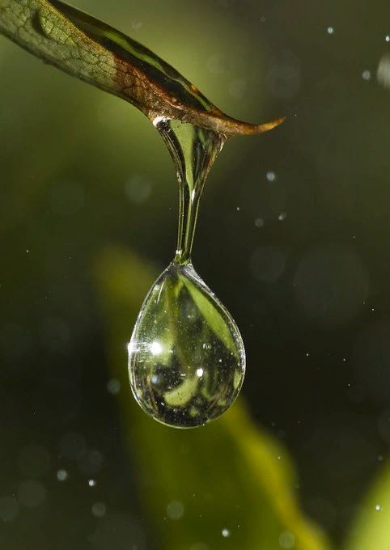
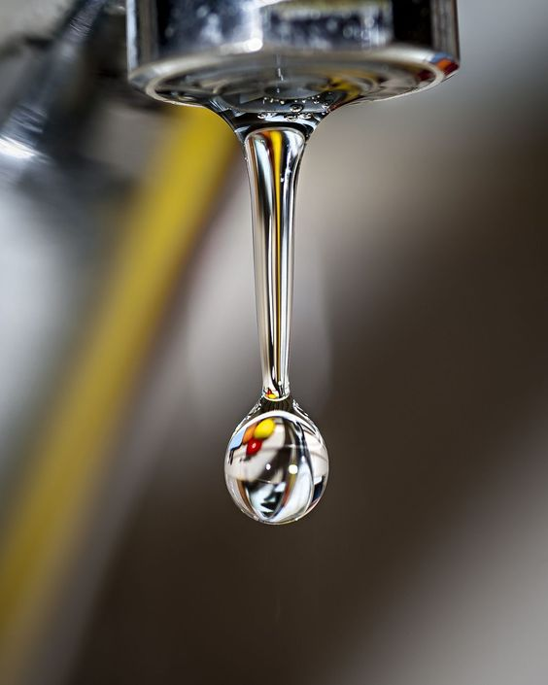
Định nghĩa
Là một dạng "giọt không khí" trong nước
Trạng thái bền vững nhất: hình cầu
Đường kính lớn hơn 100 micron
Nhẹ hơn nước -> nổi lên trên
Trái ngược với bong bóng nước
là "giọt nước" (trong không khí)

Slide 12
02
PART 2
BONG BÓNG XÀ PHÒNG

Slide 13
Màu giống cầu vòng
BONG BÓNG
XÀ PHÒNG
IS
BUBBLE
???
TÍNH CHẤT

Slide 14
BONG BÓNG
XÀ PHÒNG
IS
BUBBLE
???
TÍNH CHẤT

Slide 15
BONG BÓNG
XÀ PHÒNG
YES !!
IS
BUBBLE
???
TÍNH CHẤT

Slide 16
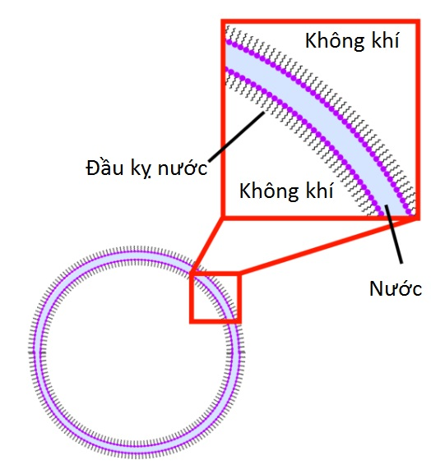
Bong bóng xà phòng là bong bóng nước
Cấu tạo bong bóng xà phòng
2 lớp xà phòng, 1 lớp nước ở giữa
Xà phòng tăng độ ổn định tính đàn hồi

Slide 17
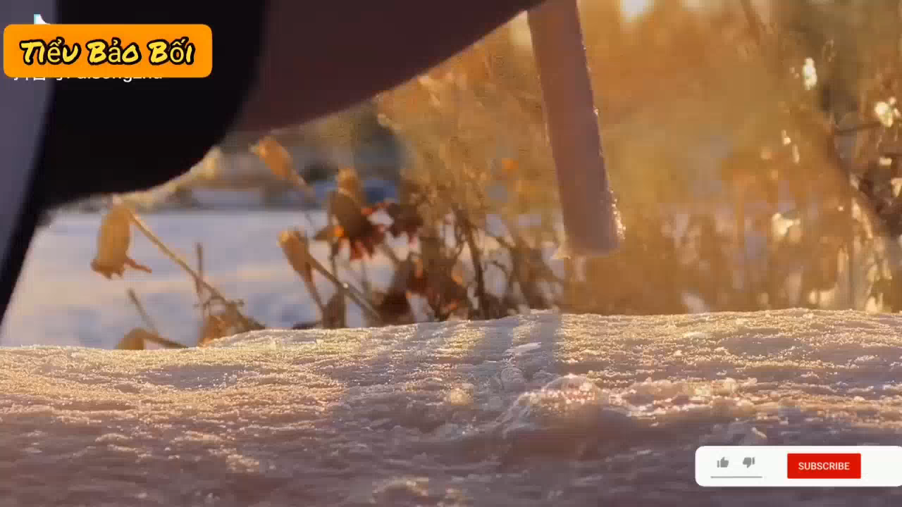
Bong bóng xà phòng là bong bóng nước
Ở nhiệt độ < 0 độ C
Kết tinh thành "bong bóng tuyết"

Slide 18
Màu giống cầu vòng
BONG BÓNG
XÀ PHÒNG
IS
BUBBLE
???
TÍNH CHẤT

Slide 19
BONG BÓNG
XÀ PHÒNG
IS
BUBBLE
???
TÍNH CHẤT

Slide 20
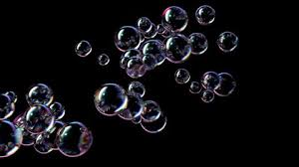
Có thể kết dính với nhau
BONG BÓNG
XÀ PHÒNG
IS
BUBBLE
???
NO FLY -> FLOAT
TÍNH CHẤT

Slide 21
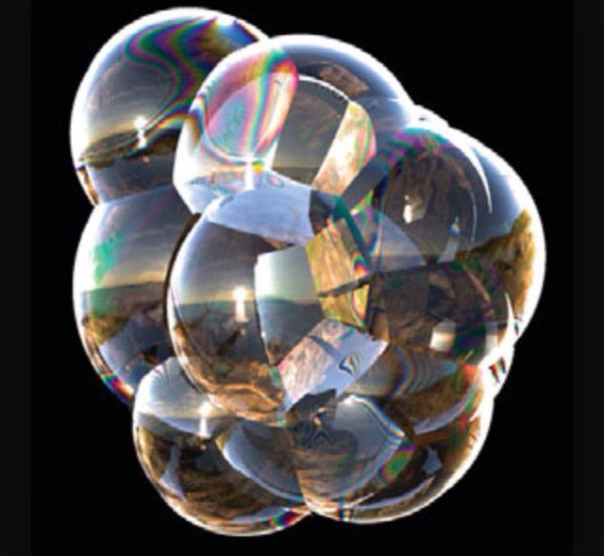
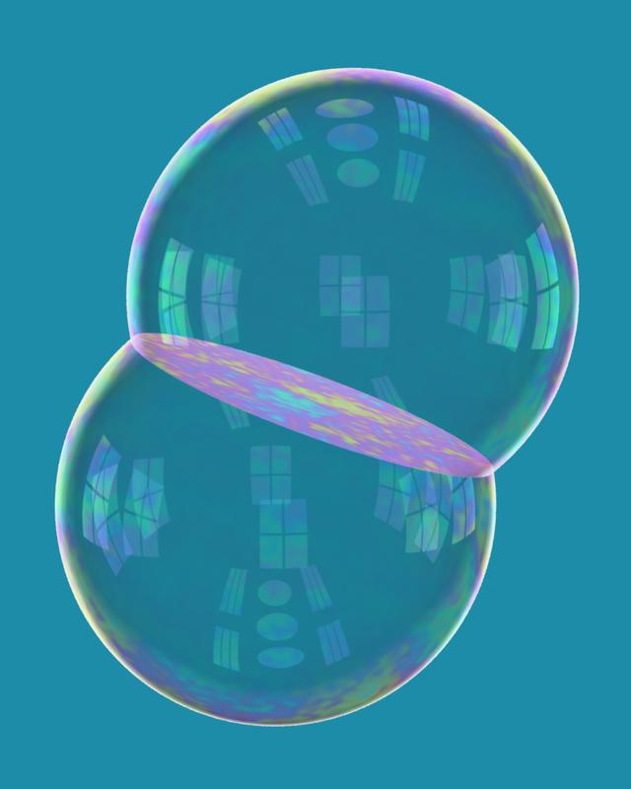
Tính chất
2 hay nhiều bong bóng xà phòng
kết dính với nhau

Slide 22
03
PART 3
BUBBLE SORT

Slide 23
Bubble Sort là gì?
Bubble Sort là một thuật toán sắp xếp được phát triển năm 1959 bởi Allen W. Odgen. Với thuật toán này, ta sẽ có thể sắp xếp một bản danh sách các giá trị từ lớn sang nhỏ hoặc từ nhỏ sang lớn một cách hiệu quả.

Slide 24
Các bước thực hiện Bubble Sort
Bước 1
Bước 2
Bước 3
2
3
1
4
2
1
3
4
1
2
3
4
Đọc tất cả các giá trị trong danh sách và tiến hành so sánh các giá trị lân cận với nhau.
Nếu hai giá trị lân cận chênh lệch nhau theo chiều giảm dần thì hoán đổi vị trí của chúng​
Lập lại bước 2 cho đến khi tất cả được sorted.

Slide 25
Các bước thực hiện Bubble Sort
Bước 1
Bước 2
Bước 3
2
3
1
4
2
1
3
4
1
2
3
4
Đọc tất cả các giá trị trong danh sách và tiến hành so sánh các giá trị lân cận với nhau.
Nếu hai giá trị lân cận chênh lệch nhau theo chiều giảm dần thì hoán đổi vị trí của chúng​
Lập lại bước 2 cho đến khi tất cả được sorted.

Slide 26
Các bước thực hiện Bubble Sort
Bước 1
Bước 2
Bước 3
2
3
1
4
2
1
3
4
1
2
3
4
Đọc tất cả các giá trị trong danh sách và tiến hành so sánh các giá trị lân cận với nhau.
Nếu hai giá trị lân cận chênh lệch nhau theo chiều giảm dần thì hoán đổi vị trí của chúng​
Lập lại bước 2 cho đến khi tất cả được sorted.

Slide 27
Các bước thực hiện Bubble Sort
Bước 1
Bước 2
Bước 3
2
1
3
4
2
1
3
4
1
2
3
4
Đọc tất cả các giá trị trong danh sách và tiến hành so sánh các giá trị lân cận với nhau.
Nếu hai giá trị lân cận chênh lệch nhau theo chiều giảm dần thì hoán đổi vị trí của chúng​
Lập lại bước 2 cho đến khi tất cả được sorted.

Slide 28
Các bước thực hiện Bubble Sort
Bước 1
Bước 2
Bước 3
1
2
3
4
2
1
3
4
1
2
3
4
Đọc tất cả các giá trị trong danh sách và tiến hành so sánh các giá trị lân cận với nhau.
Nếu hai giá trị lân cận chênh lệch nhau theo chiều giảm dần thì hoán đổi vị trí của chúng​
Lập lại bước 2 cho đến khi tất cả được sorted.

Slide 29
FINISH!!
Các bước thực hiện Bubble Sort
Bước 1
Bước 2
Bước 3
1
2
3
4
2
1
3
4
1
2
3
4
Đọc tất cả các giá trị trong danh sách và tiến hành so sánh các giá trị lân cận với nhau.
Nếu hai giá trị lân cận chênh lệch nhau theo chiều giảm dần thì hoán đổi vị trí của chúng​
Lập lại bước 2 cho đến khi tất cả được sorted.

Slide 30
04
PART 4
FUN FACTS

Slide 31
Màu giống cầu vòng
Màu giống cầu vòng
Nhạt
đi
khi
nổ
Màu giống cầu vòng
Có hình
cầu
FUN
FACTS

Slide 32
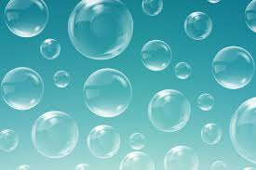
Màu giống cầu vòng
Màu giống cầu vòng
Nhạt
đi
khi
nổ
Có hình
cầu
FUN
FACTS
Hình dạng này được tạo ra bởi sức căng mặt ngoài

Slide 33
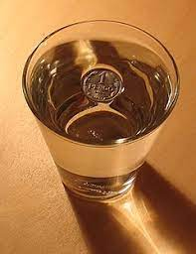
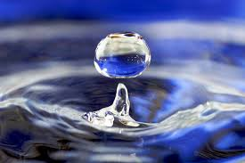
Surface tension
Phân tử nước liên kết với nhau
mạnh hơn với phân tử không khí
Hiện tượng ở đồng xu

Slide 34
Màu giống cầu vòng
Màu giống cầu vòng
Nhạt
đi
khi
nổ
Màu giống cầu vòng
Có hình
cầu
FUN
FACTS

Slide 35
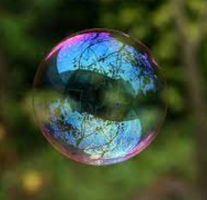
Nhạt
đi
khi
nổ
Có hình
cầu
Màu giống cầu vòng
FUN
FACTS
Do hiện tượng khúc xạ
ánh sáng trắng

Slide 36

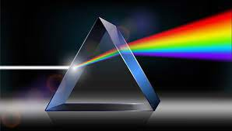
Khúc xạ ánh sáng trắng
Ánh sáng mặt trời là
ánh sáng trắng
Khi đến bề mặt (ở đây là lớp nước của bubble) ánh sáng khúc xạ tạo nên dải màu giống với cầu vòng

Slide 37
Màu giống cầu vòng
Màu giống cầu vòng
Nhạt
đi
khi
nổ
Màu giống cầu vòng
Có hình
cầu
FUN
FACTS

Slide 38
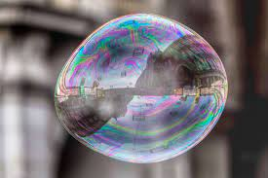
Màu giống cầu vòng
Màu giống cầu vòng
Nhạt
đi
khi
nổ
Có hình
cầu
FUN
FACTS
Khi có tác động bên
ngoài làm lớp vỏ mỏng đi

Slide 39
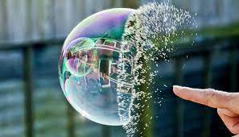
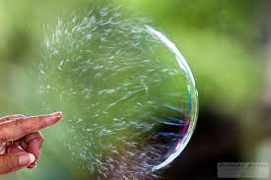
Màu nhạt lúc sắp nổ
Nổ thường là do tác động bên
ngoài làm lớp vỏ mỏng đi
Khi đến bề mặt (ở đây là lớp nước của bubble)
ánh sáng khúc xạ tạo nên dải màu giống với cầu vòng

Slide 40
05
PART 5
CHỨC NĂNG

Slide 41
Màu giống cầu vòng
Màu giống cầu vòng
LỢI
ÍCH
Sinh
vật
Môi
trường
Nghệ
thuật

Slide 42
Màu giống cầu vòng
Sinh
vật
Môi
trường
LỢI
ÍCH
Nghệ
thuật

Slide 43
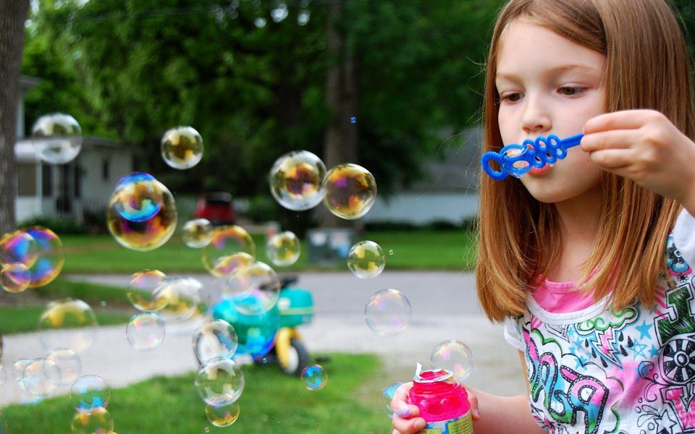
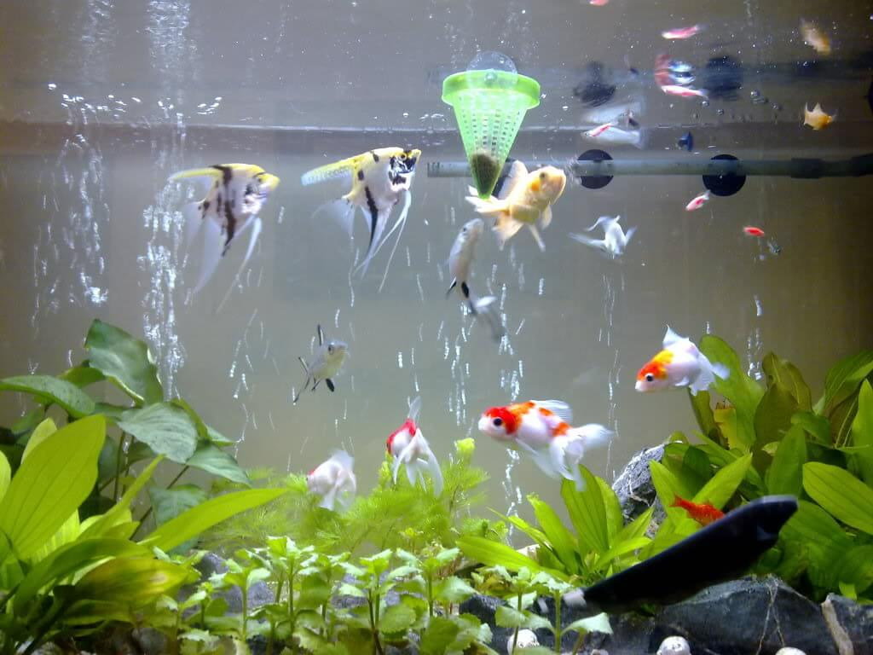
Màu giống cầu vòng
Con người
Sinh vật
Sinh
vật
Môi
trường
LỢI
ÍCH
Nghệ
thuật
Thổi bong bóng xà phòng
Giúp trao đổi oxi dưới nước

Slide 44
Màu giống cầu vòng
Con người
Sinh vật
Sinh
vật
Môi
trường
LỢI
ÍCH
Nghệ
thuật
Thổi bong bóng xà phòng
Giúp trao đổi oxi dưới nước

Slide 45
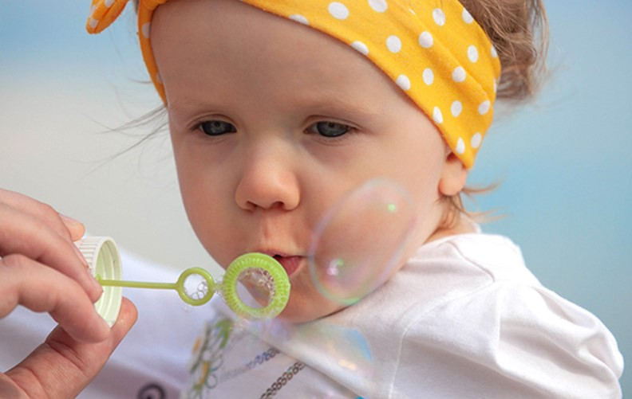
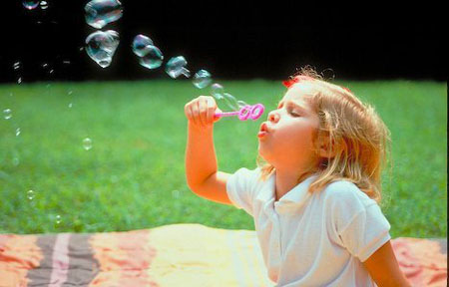
Thổi bong bóng xà phòng
+ Tăng độ tập trung
+ Relax
+ Phát triển cơ miệng

Slide 46
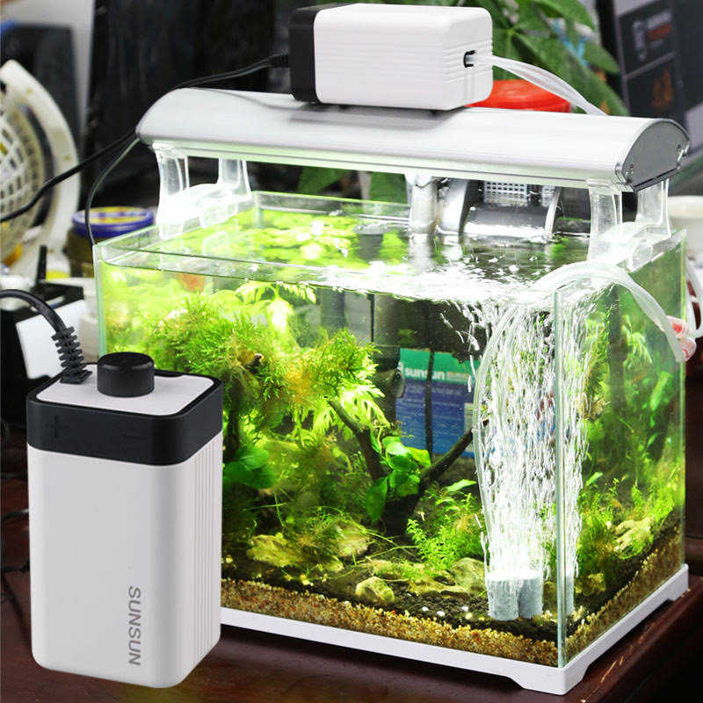
Trao đổi oxi dưới nước
+ Tạo điều kiện thuận lợi cho việc trao đổi khí cho sinh vật.
+ Cung cấp oxi, giúp sinh vật dưới nước hô hấp.
+ Ứng dụng làm máy tạo oxi trong bể cá.

Slide 47
Màu giống cầu vòng
Màu giống cầu vòng
LỢI
ÍCH
Sinh
vật
Môi
trường
Nghệ
thuật

Slide 48
LỢI
ÍCH
Sinh
vật
Môi
trường
Nghệ
thuật

Slide 49
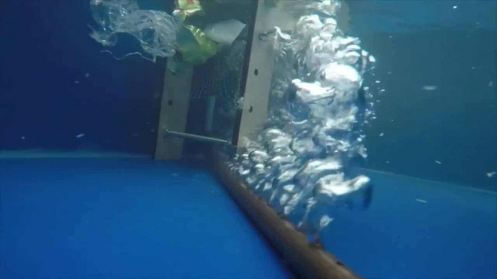
Áp dụng vào mô hình bảo vệ môi trường
LỢI
ÍCH
Sinh
vật
Môi
trường
Nghệ
thuật

Slide 50
Áp dụng vào mô hình bảo vệ môi trường
LỢI
ÍCH
Sinh
vật
Môi
trường
Nghệ
thuật

Slide 51
Lợi ích
Đẩy rác lên bề mặt hồ

Slide 52
Màu giống cầu vòng
Màu giống cầu vòng
LỢI
ÍCH
Sinh
vật
Môi
trường
Nghệ
thuật

Slide 53
Màu giống cầu vòng
LỢI
ÍCH
Sinh
vật
Môi
trường
Nghệ
thuật

Slide 54
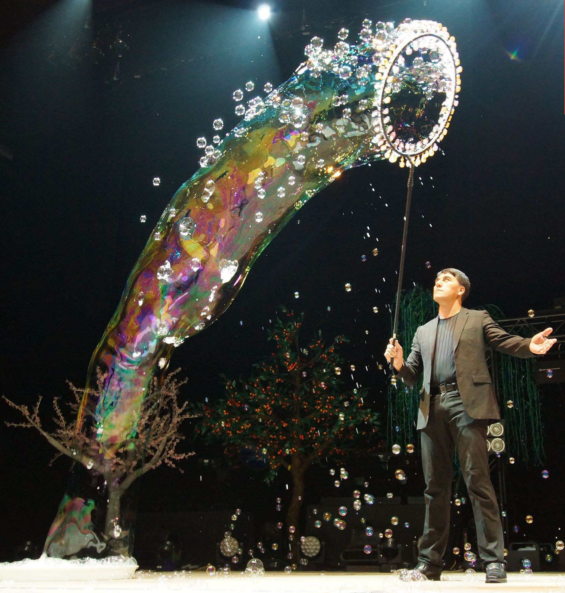
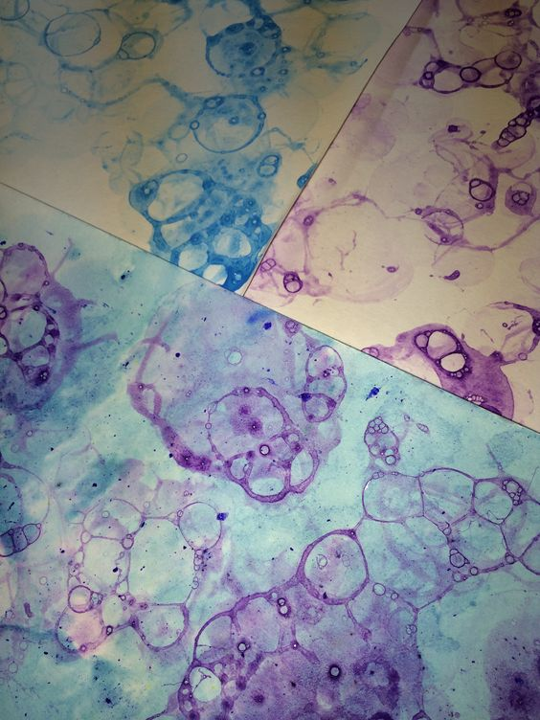
Màu giống cầu vòng
LỢI
ÍCH
Sinh
vật
Môi
trường
Nghệ
thuật
Áp dụng vào nghệ thuật

Slide 55
Màu giống cầu vòng
LỢI
ÍCH
Sinh
vật
Môi
trường
Nghệ
thuật
Áp dụng vào nghệ thuật

Slide 56
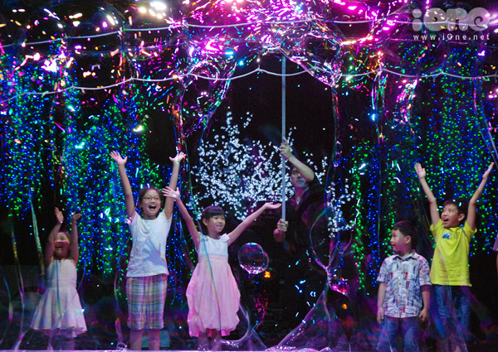
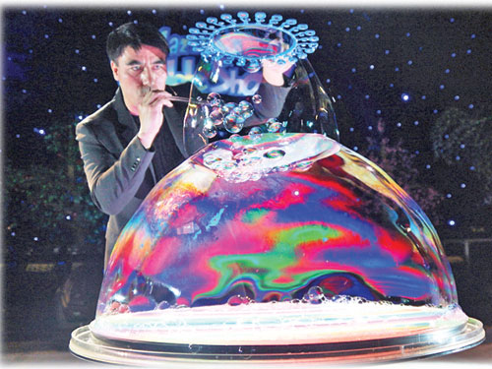
Trình diễn bong bóng nghệ thuật

Slide 57
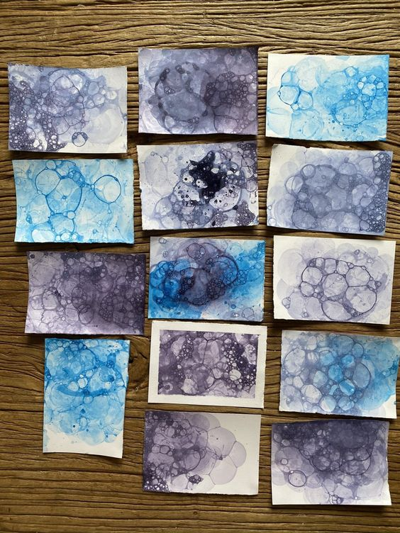
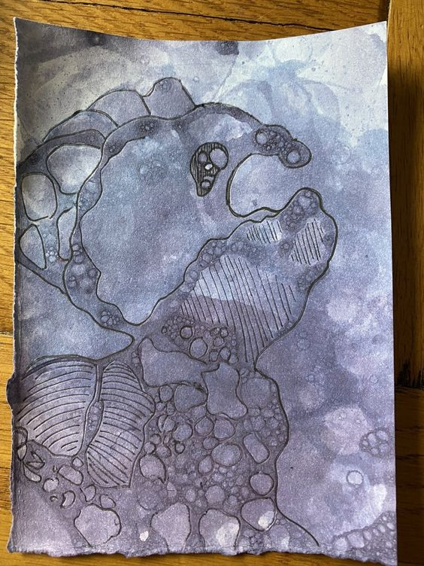
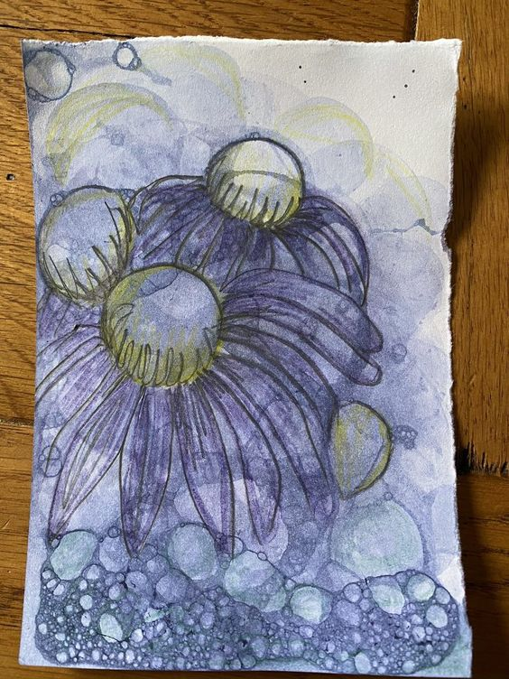
Vẽ tranh bằng bong bóng xà phòng

Slide 58
Màu giống cầu vòng
TÁC
HẠI
Sức
khỏe
Môi
trường

Slide 59
TÁC
HẠI
Sức khỏe
Môi
trường

Slide 60
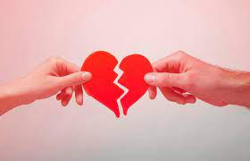
TÁC
HẠI
Sức khỏe
Môi
trường
Tác hại về sức khỏe của bong bóng xà phòng

Slide 61
TÁC
HẠI
Sức khỏe
Môi
trường
Tác hại về sức khỏe của bong bóng xà phòng

Slide 62
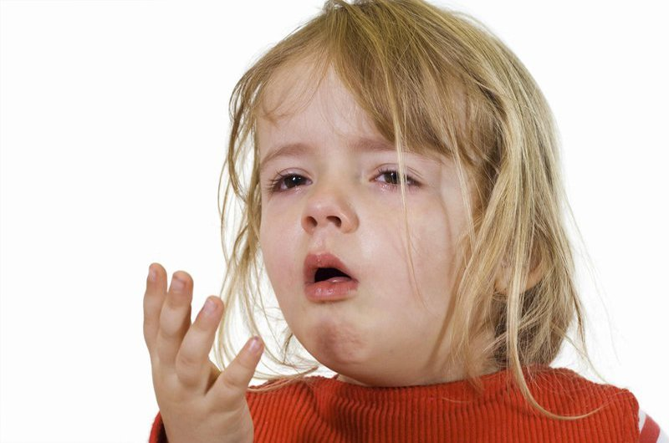
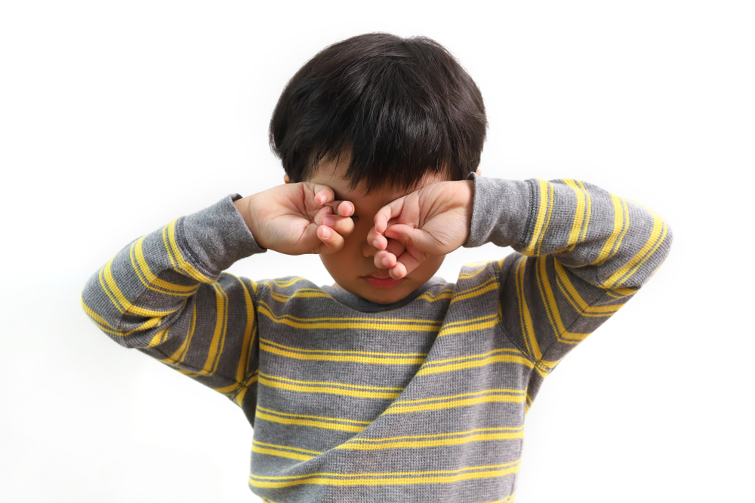
Sức khỏe
Sử dụng xà phòng kém chất lượng hoặc trẻ nuốt phải xà phòng, bong bóng bay vào mắt… Gây ra các vấn đề sức khỏe như:
+ Đau bụng, nôn mửa…
+ Giảm thị lực, mù lòa…

Slide 63
Màu giống cầu vòng
TÁC
HẠI
Sức
khỏe
Môi
trường

Slide 64
TÁC
HẠI
Sức
khỏe
Môi
trường

Slide 65
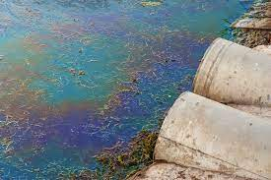
Xuất hiện trong một số hiện tượng gây hại cho môi trường
TÁC
HẠI
Sức
khỏe
Môi
trường

Slide 66
Xuất hiện trong một số hiện tượng gây hại cho môi trường
TÁC
HẠI
Sức
khỏe
Môi
trường

Slide 67
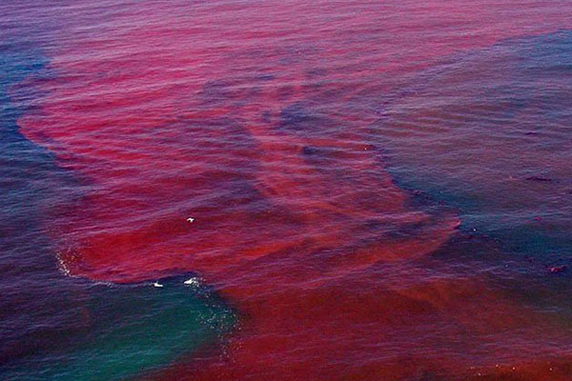
Hiện tượng
tảo nở hoa

Slide 68
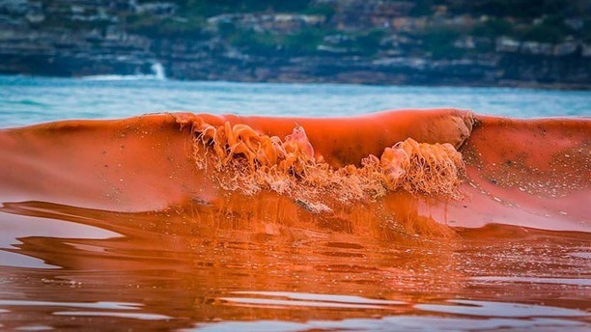
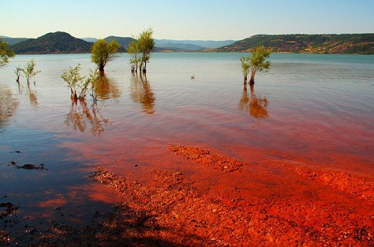
Hiện tượng tảo nở hoa
+ Bong bóng có thể tích tụ trên bề mặt, tạo nền tảng cho sự phát triển của tảo.
+ Tảo phát triển quá mức có thể dẫn đến các vấn đề như tảo nở hoa, gây hại cho hệ sinh thái dưới nước...

Slide 69
Kết thúc
Xin cảm ơn mọi người đã lắng nghe!

Slide 70
Kết thúc
Xin cảm ơn thầy và các bạn
đã lắng nghe!

